Slide 1



COURS 1
Qu’est-ce que l’exploitation sexuelle des enfants et la traite des personnes à des fins d’exploitation sexuelle?

Slide 2


Faisons une entente de classe!
Écoutez attentivement ce que les autres ont à dire.
Soyez sensibles et respectueux envers les autres.
Vous avez le droit d’exprimer votre opinion.
Toutes les questions sont les bienvenues.

Slide 3


Nos objectifs:
Reconnaître les signes avertisseurs nous aidant à identifier une situation d’exploitation sexuelle.
Créer un pense-bête numérique ou matériel permettant de noter ces signes avertisseurs.
Notes:
Fournissez ces détails supplémentaires aux élèves pour les aider à réfléchir à la question de la diapositive précédente tout au long du cours.
Il s’agit de la tâche que les élèves devront accomplir à la fin du cours. Cela leur donne l’occasion de réfléchir à la manière dont ils pourraient enregistrer les signes avertisseurs tout au long du cours.
Les critères d’une manière utile d’enregistrer les indicateurs pourraient être partagés avec les élèves à ce moment-là pour guider leur réflexion :
sert de bon rappel
caractérise généralement les situations qui indiquent qu’une personne peut être victime d’exploitation sexuelle
très visible/facile à détecter ou à se rappeler
permet de se sentir plus à l’aise avec le sujet

Slide 4

Activité 1: Quelle est ta réflexion initiale?
As-tu déjà entendu parler de l’exploitation sexuelle ou de traite de personne?
Peux-tu nous aider à les définir?
Notes:
Activité 2 :
Discutez brièvement de ces questions avec les élèves. Une fois une définition possible partagée, informez les élèves que vous allez regarder une vidéo sur ce sujet.

Slide 5


Complète le guide d’anticipation
Lis chaque énoncé du
Guide d’anticipation de l’exploitation sexuelle des enfants et la traite des personnes.
Encercle les mots qui ne te sont pas familiers.
Coche dans quelle mesure tu crois chaque énoncé.
Note tes questions ou commentaires.
Notes:
L’activité suivante est de type Penser/Paire/Partager utilisant le « Guide d’anticipation de l’exploitation sexuelle des enfants et la traite des êtres humains » (page 6) et les « Grandes idées : exploitation sexuelle et traite des personnes» (page 9) pour faciliter la discussion. Les deux documents se trouvent à la fin du premier cours. Notez que cette activité peut également être réalisée en faisant passer les élèves de l’activité individuelle à un partage et une discussion en groupe.

Slide 6

Discutons maintenant de tes réflexions…

Slide 7


Préparons notre discussion
Avec un partenaire, discutez de vos réflexions. Utilisez la colonne « Idées, questions, notes » pour indiquer, à l’aide de mots ou de phrases, les énoncés sur lesquels il y a des désaccords.

Slide 8
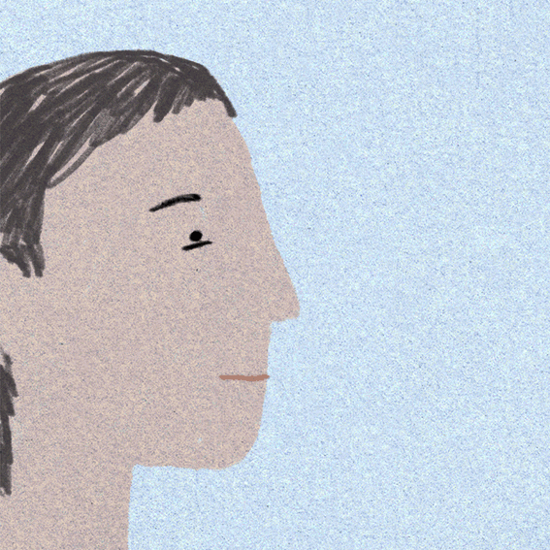
Partageons:
Quel ou quels énoncés étaient difficiles à aborder? Quels sont ceux dont vous n’étiez pas sûr de la réponse? Pourquoi?
Quel énoncé remet le plus en question ta façon de penser? Pourquoi?
Quelles questions te poses-tu sur ce sujet? Qu’est-ce qui t’intrigue?
Notes:
L’enseignant ou l'enseignante peut utiliser un tableau blanc numérique pour capturer les réponses à ces questions. Demandez aux élèves s’ils ont des questions ou des interrogations. Les enseignants et enseignantes peuvent revenir au Guide d’anticipation et aux listes des sujets et questions dans les notes du tableau blanc à la fin du cours pour s’assurer qu’ils ont tous été abordés.

Slide 9
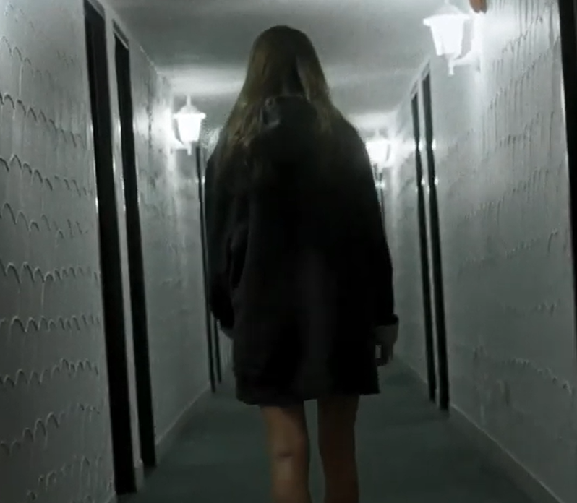
Activité 2: L’exploitation sexuelle: une réalité!
Tu vas visionner une vidéo…
https://youtu.be/vb3os7i9gB4
Pendant que tu la regardes, prête attention à tes réactions à la vidéo.
Par exemple, la vidéo peut te faire peur ou te mettre en colère.
Note tes réactions, questions…
Notes:
Demandez aux élèves de prêter attention à leurs réactions émotionnelles lorsqu’ils regardent la vidéo « Stop Sex Trafficking in Ontario » de Covenant House (2015, en anglais) et de noter ces réactions, en notant les scènes ou les commentaires qui les ont fait se sentir d’une certaine façon. À la fin de la vidéo, donnez aux élèves le temps de compléter leurs notes, en se concentrant sur leurs réactions émotionnelles et leurs questions. Affichez le lien vers la documentation numérique. Vous pouvez également créer une feuille de travail numérique à remplir par les élèves.
https://www.youtube.com/watch?v=Mg2FHshBAC4

Slide 10

Tes réactions…
Qu’as-tu ressenti en regardant cette vidéo?
Quelles pensées te sont venues à l’esprit?
As-tu des questions à propos de celle-ci?
Notes:
Voici quelques autres questions de discussion et des réponses possibles.
Y a-t-il quelque chose qui t’a surpris ou surprise dans cette vidéo?
Réponses possibles : Les réponses peuvent varier. Je suis choqué(e) d’apprendre que la traite des personnes à des fins d’exploitation sexuelle existe au Canada. Je ne pensais pas que la traite des personnes à des fins d’exploitation sexuelle était répandue au Canada. Je suis surpris(e) qu’Amy n’aimait pas son apparence, car je la trouve très jolie. D’après son apparence physique, je n’aurais pas imaginé qu’Amy ait des problèmes
de confiance en soi et soit victime de traite des personnes à des fins d’exploitation sexuelle. Je suis étonné(e) par le changement soudain de la personnalité de Ryan et par la tournure que prend l’histoire. Au début, il semblait être sympathique, mais par la suite, il s’est montré très agressif, impoli, exigeant et violent envers Amy. Je suis surpris(e) que personne, que ce soit sa famille, ses amis ou amies, ou le personnel de l’école, n’ait remarqué le changement d’Amy et ne lui ait proposé de l’aider. Si elle travaillait douze heures par jour dans la traite des personnes à des fins d’exploitation sexuelle et qu’elle était maltraitée par Ryan, elle devait sûrement sécher ses cours et sa santé mentale devait être dans un mauvais état.
Avant de regarder cette vidéo, aviez-vous entendu parler de la traite des personnes à des fins d’exploitation sexuelle (dans les médias, sur Internet)?
Réponses possibles : Avant de regarder cette vidéo, j’avais entendu parler de la traite des personnes à des fins d’exploitation sexuelle aux nouvelles, mais pas dans un contexte canadien. Je pensais que le trafic sexuel avait lieu dans d’autres pays. J’ai entendu parler de certains phénomènes qui s’apparentent à la traite des personnes à des fins d’exploitation sexuelle, comme certaines personnes trouvent un « papa gâteau » ou une « maman gâteau » pour obtenir un soutien financier, des produits de luxe ou pour payer leurs droits de scolarité.
Quels moyens le trafiquant de personnes a-t-il employé pour exploiter sa victime?
Réponses possibles : Le trafiquant avait une relation amoureuse avec sa victime avant de l’exploiter. Il s’est aussi constamment disputé et battu avec la victime, diminuant son estime de soi et l’a fait entrer dans un cycle de violence qui a normalisé les « hauts et les bas ».
Quels peuvent être les facteurs ou les raisons pour lesquels la victime, Amy, n’a pas demandé de l’aide à d’autres personnes?
Réponses possibles : La honte, la culpabilité et la sécurité personnelle sont souvent les raisons pour lesquelles les victimes ne demandent pas d’aide. Les victimes pensent souvent que leurs conflits avec les trafiquants ne sont que temporaires et que leurs relations redeviendront heureuses.
Qui est plus à risque d’être la cible des trafiquants?
Réponses possibles : Les réponses peuvent varier. Les jeunes filles (de 16 à 24 ans environ, ou même plus jeunes) et les personnes qui ont moins confiance en elles ou qui ont une perception négative d’elles-mêmes risquent davantage d’être exploitées.
Où les trafiquants de personnes recrutent-ils d’autres trafiquants pour exploiter les jeunes personnes?
Réponses possibles : N’importe où, y compris dans les écoles, les centres commerciaux et en ligne. Il faut se protéger en tout temps. Les trafiquants de personnes à des fins d’exploitation sexuelle recherchent constamment de nouvelles façons de
recruter de nouveaux membres. Il faut faire attention de ne jamais divulguer de renseignements personnels à des étrangers. Simultanément, porter une attention particulière aux connaissances, y compris les amis ou amies proches et les membres de la famille qui pourraient avoir des influences négatives et être potentiellement des recruteurs ou recruteuses de personnes pour la traite des personnes à des fins d’exploitation sexuelle.
Quelles actions pouvez-vous prendre pour contribuer à la sensibilisation et à la prévention de la traite des personnes à des fins d’exploitation sexuelle?
Réponses possibles : Les réponses peuvent varier. Tout d’abord, s’informer de ce qu’est la traite des personnes à des fins d’exploitation sexuelle, de ses signes et de la manière dont elle se produit permet de mieux saisir le problème. Connaître les ressources et les organismes locaux à sa disposition permet de diriger d’autres personnes vers l’aide dont elles ont besoin. Prendre soin de sa santé mentale, garder une attitude et une image de soi positives, avoir une vie sociale saine avec ses amis ou amies et sa famille, se soucier des personnes de son entourage; tout cela contribue à la prévention de la traite des personnes à des fins d’exploitation sexuelle.
Signaler toute situation où l’on remarque qu’une personne est impliquée dans la traite des personnes à des fins d’exploitation sexuelle à des personnes adultes de confiance comme le personnel enseignant, les parents, les tuteurs ou tutrices, et la police, et demander leur aide.

Slide 11
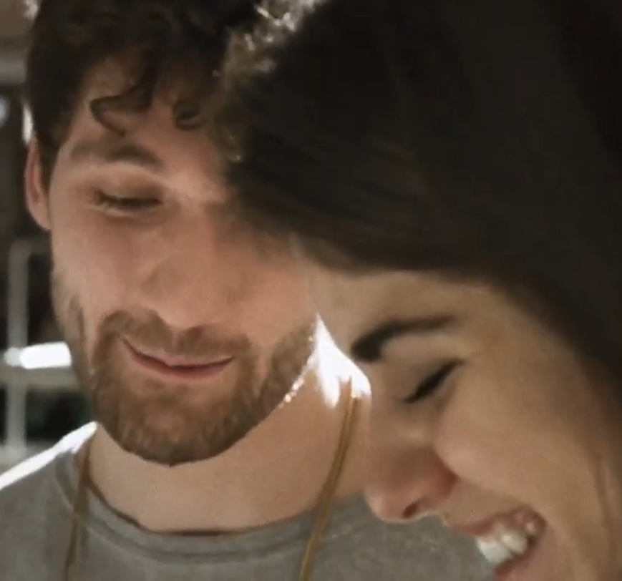
Discutons-en
Quel était le sujet de cette vidéo?
Y a-t-il quelque chose qui t’a surpris ou surprise dans cette vidéo?
Quelle était la relation entre les personnages?
Notes:
Les enseignants et enseignantes devraient noter les points clés suivants :
Les trafiquants sexuels utilisent de nombreux moyens détournés pour attirer leurs victimes, notamment en nouant des relations amoureuses ou amicales avec elles.
Indiquer le fait que même si la vidéo présente l’un des scénarios d’exploitation sexuelle les plus communs, soit une personne recrutée par un trafiquant de personnes se faisant passer pour un partenaire romantique, les trafiquants sexuels peuvent également être des amis ou amies proches et des membres de la famille de tous les genres. Il est important que les élèves aient conscience du fait que les trafiquants de personnes cherchent continuellement des moyens d’exploiter plus de jeunes.
Souvent, les victimes ne demandent pas d’aide aux autres pour diverses raisons, notamment la honte, la culpabilité et la sécurité personnelle (peur de subir un préjudice).
Veuillez noter qu’il s’agit d’une excellente occasion de revenir et donner aux élèves la possibilité d’ajouter des éléments à leurs notes sur les indicateurs et signes avertisseurs. Si vous fai

Slide 12
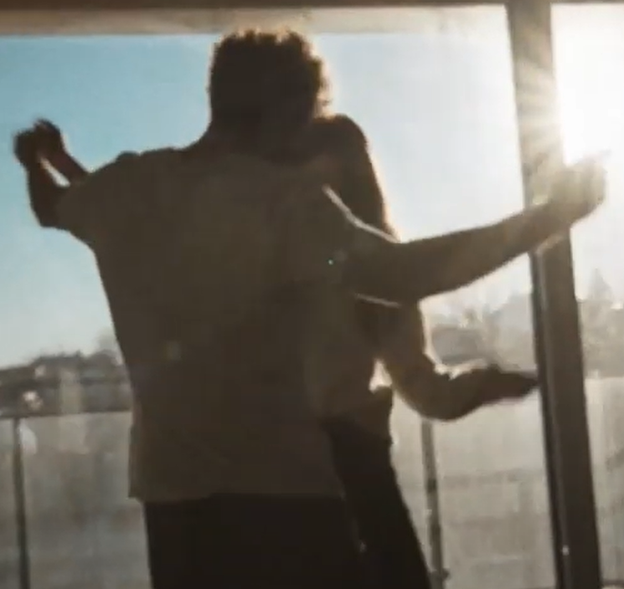
Discutons-en
Comment le trafiquant a-t-il manipulé la victime dans la vidéo?
Pourquoi la victime n’a-t-elle pas demandé de l’aide?
Notes:
Les enseignants et enseignantes devraient noter les points clés suivants :
Les trafiquants sexuels utilisent de nombreux moyens détournés pour attirer leurs victimes, notamment en nouant des relations amoureuses ou amicales avec elles.
Indiquer le fait que même si la vidéo présente l’un des scénarios d’exploitation sexuelle les plus communs, soit une personne recrutée par un trafiquant de personnes se faisant passer pour un partenaire romantique, les trafiquants sexuels peuvent également être des amis ou amies proches et des membres de la famille de tous les genres. Il est important que les élèves aient conscience du fait que les trafiquants de personnes cherchent continuellement des moyens d’exploiter plus de jeunes.
Souvent, les victimes ne demandent pas d’aide aux autres pour diverses raisons, notamment la honte, la culpabilité et la sécurité personnelle (peur de subir un préjudice).
Veuillez noter qu’il s’agit d’une excellente occasion de revenir et donner aux élèves la possibilité d’ajouter des éléments à leurs notes sur les indicateurs et signes avertisseurs. Si vous fai

Slide 13

Discutons-en
À ton avis, où les trafiquants sexuels ciblent-ils leurs victimes?
Notes:
Cette discussion est un bon endroit pour que les enseignants et enseignantessoulignent les signes avertisseurs et rappellent aux élèves de les noter sur leur tableau. Les diapositives suivantes fournissent des indicateurs supplémentaires liés aux questions ci-dessus.

Slide 14
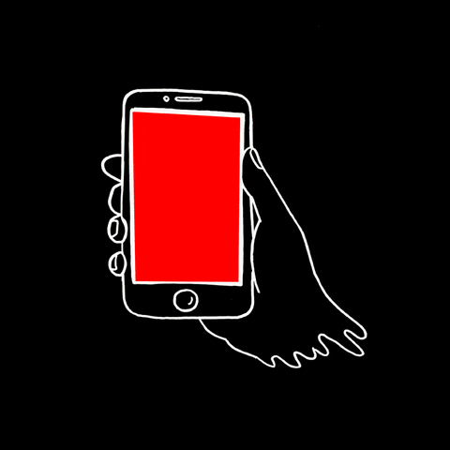
Où cela se passe-t-il?
Les trafiquants approchent les jeunes personnes à la fois en personne et en ligne.
Les médias sociaux populaires comme Facebook, Instagram, Snapchat, TikTok, et les applications de rencontre et de services de diffusion en direct sont grandement utilisés pour cibler les personnes vulnérables.
Notes:
Voici quelques autres questions de discussion et des réponses possibles.
Y a-t-il quelque chose qui t’a surpris ou surprise dans cette vidéo?
Réponses possibles : Les réponses peuvent varier. Je suis choqué(e) d’apprendre que la traite des personnes à des fins d’exploitation sexuelle existe au Canada. Je ne pensais pas que la traite des personnes à des fins d’exploitation sexuelle était répandue au Canada. Je suis surpris(e) qu’Amy n’aimait pas son apparence, car je la trouve très jolie. D’après son apparence physique, je n’aurais pas imaginé qu’Amy ait des problèmes
de confiance en soi et soit victime de traite des personnes à des fins d’exploitation sexuelle. Je suis étonné(e) par le changement soudain de la personnalité de Ryan et par la tournure que prend l’histoire. Au début, il semblait être sympathique, mais par la suite, il s’est montré très agressif, impoli, exigeant et violent envers Amy. Je suis surpris(e) que personne, que ce soit sa famille, ses amis ou amies, ou le personnel de l’école, n’ait remarqué le changement d’Amy et ne lui ait proposé de l’aider. Si elle travaillait douze heures par jour dans la traite des personnes à des fins d’exploitation sexuelle et qu’elle était maltraitée par Ryan, elle devait sûrement sécher ses cours et sa santé mentale devait être dans un mauvais état.
Avant de regarder cette vidéo, aviez-vous entendu parler de la traite des personnes à des fins d’exploitation sexuelle (dans les médias, sur Internet)?
Réponses possibles : Avant de regarder cette vidéo, j’avais entendu parler de la traite des personnes à des fins d’exploitation sexuelle aux nouvelles, mais pas dans un contexte canadien. Je pensais que le trafic sexuel avait lieu dans d’autres pays. J’ai entendu parler de certains phénomènes qui s’apparentent à la traite des personnes à des fins d’exploitation sexuelle, comme certaines personnes trouvent un « papa gâteau » ou une « maman gâteau » pour obtenir un soutien financier, des produits de luxe ou pour payer leurs droits de scolarité.
Quels moyens le trafiquant de personnes a-t-il employé pour exploiter sa victime?
Réponses possibles : Le trafiquant avait une relation amoureuse avec sa victime avant de l’exploiter. Il s’est aussi constamment disputé et battu avec la victime, diminuant son estime de soi et l’a fait entrer dans un cycle de violence qui a normalisé les « hauts et les bas ».
Quels peuvent être les facteurs ou les raisons pour lesquels la victime, Amy, n’a pas demandé de l’aide à d’autres personnes?
Réponses possibles : La honte, la culpabilité et la sécurité personnelle sont souvent les raisons pour lesquelles les victimes ne demandent pas d’aide. Les victimes pensent souvent que leurs conflits avec les trafiquants ne sont que temporaires et que leurs relations redeviendront heureuses.
Qui est plus à risque d’être la cible des trafiquants?
Réponses possibles : Les réponses peuvent varier. Les jeunes filles (de 16 à 24 ans environ, ou même plus jeunes) et les personnes qui ont moins confiance en elles ou qui ont une perception négative d’elles-mêmes risquent davantage d’être exploitées.
Où les trafiquants de personnes recrutent-ils d’autres trafiquants pour exploiter les jeunes personnes?
Réponses possibles : N’importe où, y compris dans les écoles, les centres commerciaux et en ligne. Il faut se protéger en tout temps. Les trafiquants de personnes à des fins d’exploitation sexuelle recherchent constamment de nouvelles façons de
recruter de nouveaux membres. Il faut faire attention de ne jamais divulguer de renseignements personnels à des étrangers. Simultanément, porter une attention particulière aux connaissances, y compris les amis ou amies proches et les membres de la famille qui pourraient avoir des influences négatives et être potentiellement des recruteurs ou recruteuses de personnes pour la traite des personnes à des fins d’exploitation sexuelle.
Quelles actions pouvez-vous prendre pour contribuer à la sensibilisation et à la prévention de la traite des personnes à des fins d’exploitation sexuelle?
Réponses possibles : Les réponses peuvent varier. Tout d’abord, s’informer de ce qu’est la traite des personnes à des fins d’exploitation sexuelle, de ses signes et de la manière dont elle se produit permet de mieux saisir le problème. Connaître les ressources et les organismes locaux à sa disposition permet de diriger d’autres personnes vers l’aide dont elles ont besoin. Prendre soin de sa santé mentale, garder une attitude et une image de soi positives, avoir une vie sociale saine avec ses amis ou amies et sa famille, se soucier des personnes de son entourage; tout cela contribue à la prévention de la traite des personnes à des fins d’exploitation sexuelle.
Signaler toute situation où l’on remarque qu’une personne est impliquée dans la traite des personnes à des fins d’exploitation sexuelle à des personnes adultes de confiance comme le personnel enseignant, les parents, les tuteurs ou tutrices, et la police, et demander leur aide.

Slide 15

Où cela se passe-t-il?
Après avoir établi un premier contact en ligne, les trafiquants peuvent prendre plusieurs semaines, ou seulement quelques minutes, pour exploiter les jeunes personnes.
Les plates-formes en ligne sont utilisées pour bâtir la confiance auprès des cibles, dans le but de planifier des rencontres en personne, ou pour les enregistrer, à leur insu, pour ensuite vendre les images sur des sites d’exploitation sexuelle d’enfants ou pour les utiliser à des fins de chantage.
Notes:
Voici quelques autres questions de discussion et des réponses possibles.
Y a-t-il quelque chose qui t’a surpris ou surprise dans cette vidéo?
Réponses possibles : Les réponses peuvent varier. Je suis choqué(e) d’apprendre que la traite des personnes à des fins d’exploitation sexuelle existe au Canada. Je ne pensais pas que la traite des personnes à des fins d’exploitation sexuelle était répandue au Canada. Je suis surpris(e) qu’Amy n’aimait pas son apparence, car je la trouve très jolie. D’après son apparence physique, je n’aurais pas imaginé qu’Amy ait des problèmes
de confiance en soi et soit victime de traite des personnes à des fins d’exploitation sexuelle. Je suis étonné(e) par le changement soudain de la personnalité de Ryan et par la tournure que prend l’histoire. Au début, il semblait être sympathique, mais par la suite, il s’est montré très agressif, impoli, exigeant et violent envers Amy. Je suis surpris(e) que personne, que ce soit sa famille, ses amis ou amies, ou le personnel de l’école, n’ait remarqué le changement d’Amy et ne lui ait proposé de l’aider. Si elle travaillait douze heures par jour dans la traite des personnes à des fins d’exploitation sexuelle et qu’elle était maltraitée par Ryan, elle devait sûrement sécher ses cours et sa santé mentale devait être dans un mauvais état.
Avant de regarder cette vidéo, aviez-vous entendu parler de la traite des personnes à des fins d’exploitation sexuelle (dans les médias, sur Internet)?
Réponses possibles : Avant de regarder cette vidéo, j’avais entendu parler de la traite des personnes à des fins d’exploitation sexuelle aux nouvelles, mais pas dans un contexte canadien. Je pensais que le trafic sexuel avait lieu dans d’autres pays. J’ai entendu parler de certains phénomènes qui s’apparentent à la traite des personnes à des fins d’exploitation sexuelle, comme certaines personnes trouvent un « papa gâteau » ou une « maman gâteau » pour obtenir un soutien financier, des produits de luxe ou pour payer leurs droits de scolarité.
Quels moyens le trafiquant de personnes a-t-il employé pour exploiter sa victime?
Réponses possibles : Le trafiquant avait une relation amoureuse avec sa victime avant de l’exploiter. Il s’est aussi constamment disputé et battu avec la victime, diminuant son estime de soi et l’a fait entrer dans un cycle de violence qui a normalisé les « hauts et les bas ».
Quels peuvent être les facteurs ou les raisons pour lesquels la victime, Amy, n’a pas demandé de l’aide à d’autres personnes?
Réponses possibles : La honte, la culpabilité et la sécurité personnelle sont souvent les raisons pour lesquelles les victimes ne demandent pas d’aide. Les victimes pensent souvent que leurs conflits avec les trafiquants ne sont que temporaires et que leurs relations redeviendront heureuses.
Qui est plus à risque d’être la cible des trafiquants?
Réponses possibles : Les réponses peuvent varier. Les jeunes filles (de 16 à 24 ans environ, ou même plus jeunes) et les personnes qui ont moins confiance en elles ou qui ont une perception négative d’elles-mêmes risquent davantage d’être exploitées.
Où les trafiquants de personnes recrutent-ils d’autres trafiquants pour exploiter les jeunes personnes?
Réponses possibles : N’importe où, y compris dans les écoles, les centres commerciaux et en ligne. Il faut se protéger en tout temps. Les trafiquants de personnes à des fins d’exploitation sexuelle recherchent constamment de nouvelles façons de
recruter de nouveaux membres. Il faut faire attention de ne jamais divulguer de renseignements personnels à des étrangers. Simultanément, porter une attention particulière aux connaissances, y compris les amis ou amies proches et les membres de la famille qui pourraient avoir des influences négatives et être potentiellement des recruteurs ou recruteuses de personnes pour la traite des personnes à des fins d’exploitation sexuelle.
Quelles actions pouvez-vous prendre pour contribuer à la sensibilisation et à la prévention de la traite des personnes à des fins d’exploitation sexuelle?
Réponses possibles : Les réponses peuvent varier. Tout d’abord, s’informer de ce qu’est la traite des personnes à des fins d’exploitation sexuelle, de ses signes et de la manière dont elle se produit permet de mieux saisir le problème. Connaître les ressources et les organismes locaux à sa disposition permet de diriger d’autres personnes vers l’aide dont elles ont besoin. Prendre soin de sa santé mentale, garder une attitude et une image de soi positives, avoir une vie sociale saine avec ses amis ou amies et sa famille, se soucier des personnes de son entourage; tout cela contribue à la prévention de la traite des personnes à des fins d’exploitation sexuelle.
Signaler toute situation où l’on remarque qu’une personne est impliquée dans la traite des personnes à des fins d’exploitation sexuelle à des personnes adultes de confiance comme le personnel enseignant, les parents, les tuteurs ou tutrices, et la police, et demander leur aide.

Slide 16
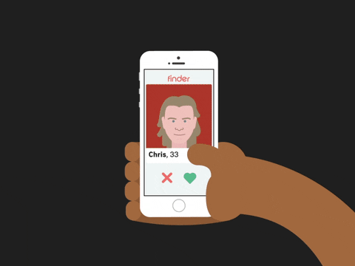
Attention!
Souvent, le profil des trafiquants affichent:
De nombreuses amitiés
Du succès financier
Des images montrant leurs expériences de voyage et de vie de luxe.
Plusieurs marqueurs numériques montrant la notoriété, comme le nombre de mentions « J’aime » ou d’abonnés.
Tous ces éléments peuvent facilement être achetés par l’entremise de faux comptes ou de robots.

Slide 17
Discutons-en
Qui risque le plus d’être la cible des trafiquant(e)s? Pourquoi?
Notes:
Cette discussion est un bon endroit pour que les enseignants et enseignantessoulignent les signes avertisseurs et rappellent aux élèves de les noter sur leur tableau. Les diapositives suivantes fournissent des indicateurs supplémentaires liés aux questions ci-dessus.

Slide 18

Qui est le plus exposé?
Les jeunes filles (entre 16 et 24 ans, voire plus jeunes)
Celles qui ont moins confiance en elles et une image négative d’elles-mêmes risquent davantage d’être exploitées.
Les trafiquants sexuels recrutent d’autres trafiquants pour exploiter les jeunes personnes n’importe où, y compris dans les écoles, les centres commerciaux et en ligne.
ATTENTION!
Notes:
Même si toute personne peut être exploitée, il existe des facteurs de risque qui rendent certains jeunes plus vulnérables que d’autres, le principal étant le fait d’être une fille ou une femme.
Il faut se protéger en tout temps. Les trafiquants de personnes recherchent constamment de nouvelles façons de recruter de nouveaux membres. Les élèves doivent faire attention de ne jamais divulguer de renseignements personnels à des étrangers. Simultanément, porter une attention particulière aux connaissances, y compris les amis ou amies proches et les membres de la famille, qui pourraient avoir des influences négatives et être potentiellement des recruteurs ou recruteuses de personnes pour la traite des personnes à des fins d’exploitation sexuelle.
Pour une définition de l’exploitation sexuelle des enfants et de la traite des personnes à des fins d’exploitation sexuelle, veuillez consulter : https://www.wrprevent.ca/what-is-sexual-exploitation-and-human-trafficking

Slide 19
Discutons-en
Pourquoi existe-t-il une demande pour les jeunes personnes victimes d’exploitation sexuelle?
Notes:
Cette discussion est un bon endroit pour que les enseignants et enseignantessoulignent les signes avertisseurs et rappellent aux élèves de les noter sur leur tableau. Les diapositives suivantes fournissent des indicateurs supplémentaires liés aux questions ci-dessus.

Slide 20

Pourquoi existe-t-il une demande pour les jeunes personnes victimes d’exploitation sexuelle?
La chosification des femmes et des filles est encore malheureusement très répandue.
Les personnes de genre féminin sont souvent présentées comme des objets de consommation dont on peut disposer à sa guise.
Les relations non consensuelles basées sur la domination et le contrôle qu’exercent les hommes sur les femmes et les filles sont souvent glorifiées.
Ces attitudes favorisent le maintien de la demande de jeunes personnes sexuellement exploitées.
Notes:
Pour que la traite des personnes à des fins d’exploitation sexuelle et l’exploitation sexuelle des enfants continuent, il doit y avoir une demande.
Lors de conversations sur l’exploitation sexuelle des enfants et la traite des personnes à des fins d’exploitation sexuelle, on oublie souvent les dynamiques culturelles et sociales facilitant ces transactions qui relèvent de l’exploitation.
La chosification des femmes et des filles dans les médias de masse est toujours répandue. Les personnes de genre féminin sont souvent présentées comme des objets de consommation dont on peut disposer à sa guise. Les relations non consensuelles basées sur la domination et le contrôle qu’exercent les hommes sur les femmes et les filles sont souvent glorifiées. Les expériences sexuelles, l’argent et les biens matériels, comme les voitures, les vêtements et les bijoux sont souvent présentés dans les communautés occidentales et occidentalisées comme les éléments qui servent à mesurer la valeur et le statut d’un homme.
L’un des objectifs clés de cette ressource est d’aider le personnel enseignant à encourager des conversations avec les élèves de genre masculin, afin de défier les normes culturelles menant à la violence basée sur le genre, y compris l’exploitation sexuelle des enfants et la traite des personnes à des fins d’exploitation sexuelle.

Slide 21
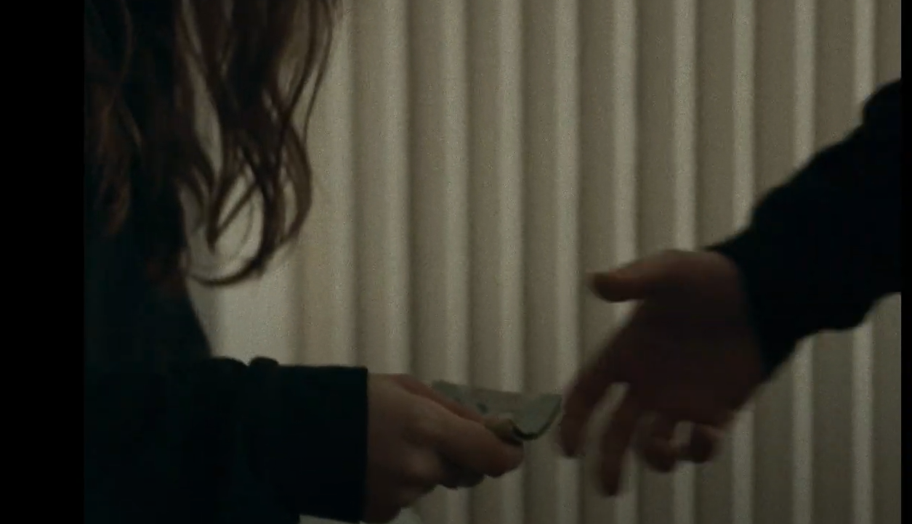
Discutons-en
Quel impact penses-tu que la pandémie de 2020 a eu sur ce problème?
Notes:
Il est important que les élèves aient conscience du fait que les trafiquants de personnes cherchent continuellement des moyens d’exploiter plus de jeunes, même durant la pandémie.

Slide 22
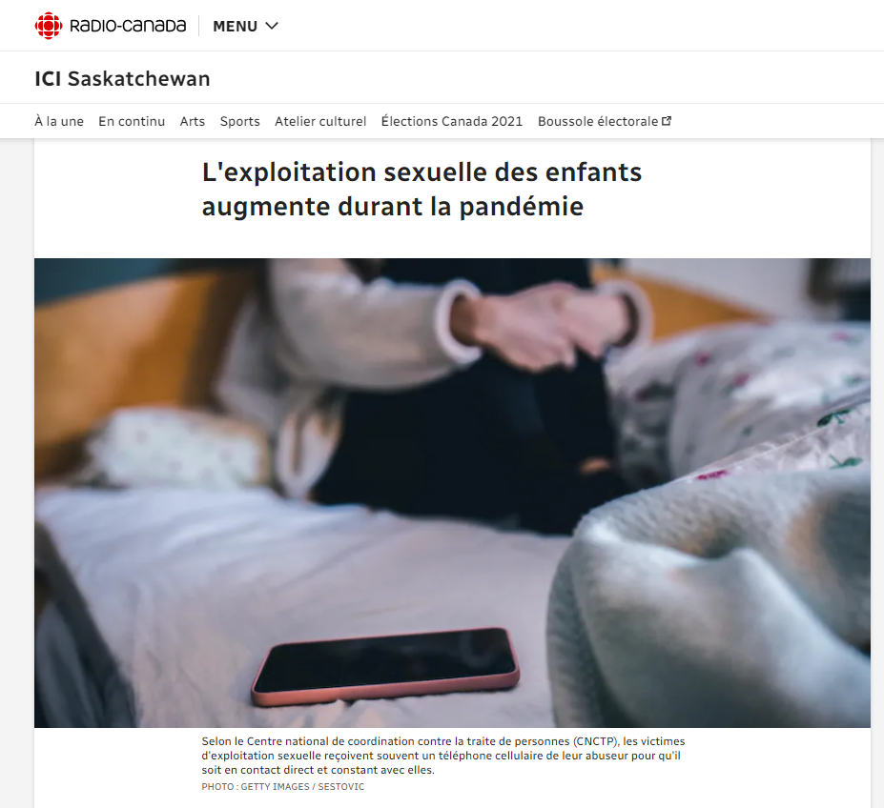
Répercussion de la pandémie de COVID-19
« La sextorsion, le fait de faire chanter quelqu’un en ligne en utilisant ses photos ou son contenu nu comme menace ou contrainte, est en hausse au Canada pendant la pandémie de COVID-19 [...] Il y a eu une augmentation de 88 % des signalements de sextorsion et d’autres formes d’exploitation en ligne à la ligne de signalement depuis le début de la pandémie. »
Notes:
Source : Somos, C. « Les rapports de "sextorsion" d’enfants sont en hausse pendant la pandémie : ligne d’information nationale ». CTV News. 9 février 2021, https://www.ctvnews.ca/canada/child-sextortion-reports-on-the-rise-during-pandemic-national-tip-line-1.5302282
Notez que c’est aussi l’occasion d’ajouter le terme sextorsion au mur de mots numérique si vous en utilisez un.

Slide 23
Définitions de l’exploitation sexuelle des enfants et la traite des personnes à des fins d’exploitation sexuelle
Comment la définition suivante se compare-t-elle à tes pensées initiales au début du cours?
L’exploitation sexuelle des enfants se réfère aux situations où les jeunes personnes sont forcées ou incitées à échanger des actes sexuels ou des images de nature sexuelle contre des biens matériels comme de la nourriture, un logement, des drogues, des vêtements, ou des biens non matériels comme la protection, l’amour, et l’appartenance en recourant au pouvoir, au contrôle et à la manipulation.
Notes:
Revenez à la ou les définitions données par les élèves au début de la session et comparez-les à cette définition.

Slide 24
Activité 3: Facteurs de vulnérabilité
En petits groupes ou avec votre partenaire de table, déterminer les facteurs qui peuvent rendre une personne plus vulnérable à l’exploitation sexuelle ou à la traite des personnes.

Slide 25
Quelques exemples d’autres groupes ciblés :
Les filles et femmes autochtones
Les groupes marginalisés
Les personnes racisées
Les personnes migrantes et les nouvelles personnes immigrantes
Les personnes avec un handicap
Les enfants au sein système d’aide à l’enfance, ou qui en sortent
Les enfants et les jeunes personnes impliqués dans le système de justice pour les jeunes
Les jeunes personnes sans-abri et marginalisées
Notes:
Même si toute personne peut être exploitée, il existe des facteurs de risque qui rendent certains jeunes plus vulnérables que d’autres, le principal étant le fait d’être une fille ou une femme.
Il faut se protéger en tout temps. Les trafiquants de personnes recherchent constamment de nouvelles façons de recruter de nouveaux membres. Les élèves doivent faire attention de ne jamais divulguer de renseignements personnels à des étrangers. Simultanément, porter une attention particulière aux connaissances, y compris les amis ou amies proches et les membres de la famille, qui pourraient avoir des influences négatives et être potentiellement des recruteurs ou recruteuses de personnes pour la traite des personnes à des fins d’exploitation sexuelle.
Pour une définition de l’exploitation sexuelle des enfants et de la traite des personnes à des fins d’exploitation sexuelle, veuillez consulter : https://www.wrprevent.ca/what-is-sexual-exploitation-and-human-trafficking

Slide 26
Autres groupes ciblés :
Les personnes atteintes de troubles mentaux ou de dépendance
Les personnes ayant déjà subi de la violence ou de la maltraitance
Les personnes ayant été victimes d’exploitation sexuelle lorsqu’elles étaient enfants
Jeunes personnes de la neurodiversité, atypiques (c’est-à-dire TDAH, autistes)
Les personnes désavantagées au niveau social et économique
Les jeunes personnes disparues, ou sans-abri
Les jeunes personnes qui doutent de leur sécurité et de
leur sentiment d’appartenance à leur communauté, à leur
école ou à leur famille
Notes:
Même si toute personne peut être exploitée, il existe des facteurs de risque qui rendent certains jeunes plus vulnérables que d’autres, le principal étant le fait d’être une fille ou une femme.
Il faut se protéger en tout temps. Les trafiquants de personnes recherchent constamment de nouvelles façons de recruter de nouveaux membres. Les élèves doivent faire attention de ne jamais divulguer de renseignements personnels à des étrangers. Simultanément, porter une attention particulière aux connaissances, y compris les amis ou amies proches et les membres de la famille, qui pourraient avoir des influences négatives et être potentiellement des recruteurs ou recruteuses de personnes pour la traite des personnes à des fins d’exploitation sexuelle.
Pour une définition de l’exploitation sexuelle des enfants et de la traite des personnes à des fins d’exploitation sexuelle, veuillez consulter : https://www.wrprevent.ca/what-is-sexual-exploitation-and-human-trafficking

Slide 27

L’impact de la colonisation :
Pourquoi, à ton avis?
Que pouvons-nous faire
à ce sujet?
Les filles et femmes autochtones représentent...
4 % de la population canadienne totale
les cibles les plus courantes des trafiquant(e)s de personnes
environ 50 % des victimes de la traite de personnes
Notes:
Les statistiques sont basées sur des données recueillies par l’Association des femmes autochtones du Canada.
Il s’agit d’un effet direct du colonialisme et des pensionnats qui ont des répercussions intergénérationnelles qui persistent encore aujourd’hui.
Environ le quart des victimes sont des femmes de moins de 18 ans. Certaines des ressources partagées avec le présent plan de cours permettent d’en apprendre davantage sur la manière dont les femmes et les filles autochtones sont touchées. Il s’agit d’une autre occasion d’enrichir le mur de mots numérique.
Selon les antécédents des élèves, les enseignants devront peut-être prendre le temps de discuter du système des pensionnats et des conclusions de la Commission de vérité et de réconciliation.

Slide 28
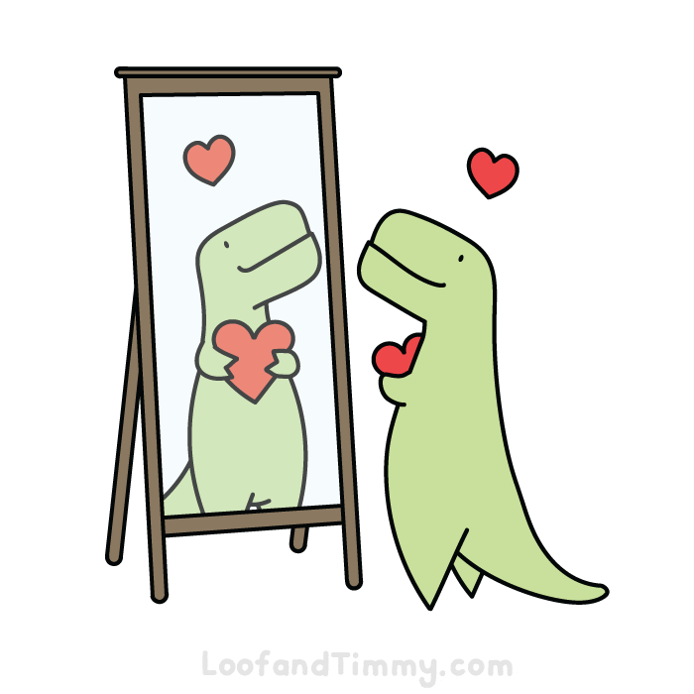
N’oublie pas : Prendre soin de soi est important!
C’est l’un des moyens les plus essentiels d’éviter de devenir une victime de la traite des personnes à des fins sexuelles!
Voici quelques éléments auxquels tu peux penser :
Prends soin de ta santé mentale en dormant suffisamment, en mangeant bien, en passant du temps dans la nature et en profitant de la vie.
Demande de l’aide si tu en as besoin.
Passe du temps avec tes amis ou amies et ta famille.
Prends soin des personnes qui t’entourent.
Notes:
D’autres idées en termes de soin de soi peuvent être inscrites sur les notes du tableau blanc numérique. Les élèves peuvent noter des idées pour prendre soin d’eux pendant la pandémie. Par exemple, faire des pauses d’écran, sortir prendre l’air et faire de l’exercice, se connecter virtuellement avec ses camarades de classe, etc.
Notez que des termes comme soin de soi, bien-être et santé mentale peuvent être ajoutés au mur de mots numériquesi la classe en utilise un.
C’est une excellente occasion pour les élèves de poursuivre leurs notes sur les indicateurs et signes avertisseurs.

Slide 29

Une question à laquelle tu dois réfléchir...
Quels sont les signes avertisseurs qui pourraient nous aider à reconnaître qu’une personne est victime d’exploitation sexuelle?
Notes:
Activité 1 : Les diapositives 3 et 4 vous aideront à préparer vos élèves au plan de cours.
Cette question doit être posée aux élèves au début du cours afin que leur esprit soit préparé à cet apprentissage ciblé. Les participants pourraient être invités à noter et à partager leurs réflexions initiales sur les signes avertisseurs; continuez à les ajouter à leur liste et à l’affiner au fil du cours.
Cette question soutiendra la tâche de la diapositive suivante.
Guide de présentation en ligne : Mur de mots
Les murs de mots aident les élèves à retenir le nouveau vocabulaire. Vous pouvez envisager de créer un mur de mots numérique avec les nouveaux mots de vocabulaire abordés dans ce cours.
Outils numériques suggérés :
Padlet http://padlet.com/
Google Docs https://www.google.com/intl/fr_ca/docs/about/
Zoho Docs https://www.zoho.com/fr/docs/
L’accessibilité est la clé d’un mur de mots efficace. Les élèves doivent pouvoir retrouver les définitions avec facilité. Un mur de mots numérique crée un référentiel en ligne d’idées et de concepts. Utilisez les suggestions suivantes lors de la création d’un mur de mots numérique.
Choisissez une plate-forme qui permet l’édition collaborative.
Invitez les élèves sur le mur de mots numérique

Slide 30
Activité 4: Quels sont les signes avertisseurs?
Quels sont les signes avertisseurs qui pourraient nous aider à reconnaître qu’une personne est victime d’exploitation sexuelle?

Slide 31
Réfléchissons ensemble…
La classe sera divisée en 3 grands groupes qui travailleront en équipe de 2 ou 3 sur l’une des questions suivantes:
Une jeune personne victime d’exploitation sexuelle peut présenter les attitudes …
Une jeune personne victime d’exploitation sexuelle peut présenter les comportements suivants
Une jeune personne victime d’exploitation sexuelle peut présenter les signes de violence physique suivants

Slide 32
Une victime d’exploitation sexuelle peut présenter les attitudes suivantes…
S’éloigner de sa famille, de ses amis
Abandonner les activités parascolaires
Ne pas révéler les endroits où elle va et les personnes fréquentées
Répondre aux conversations comme si elle récitait des répliques qpprises
Être colérique, agressive ou hostil
Être anxieuse, dépressive, tendue, nerveuse, paranoïaque
Avoir des changements d’humeur inexpliqués
Éviter le contact visual
Manifester un comprtement craintif inhabituel face aux forces de l’ordre.
Donner très peu de renseignements à l’égard de ses nouvelles relations
Craindre pour la sécurité de ses proches

Slide 33
Une victime d’exploitation sexuelle peut présenter les comportements suivants…
Rentrer en retard pour des raisons inexpliquées
Disparaître de longues périodes
Fréquenter de nouveaux et différents groupes d’amis, des personnes plus âgées
Porter des vêtements, bijoux trop dispendieux pour elle
Avoir une relation en ligne avec quelqu’un qu’elle n’a jamais vu
Avoir un petit ami ou une petite amie plus âgé(e)
Recevoir des cadeaux inexpliqués
Fréquenter des hôtels, parler d’AIRBNB, Bitcoin
Disposer de plusieurs téléphones cellulaires
Avoir de nombreuses incohérences dans ses récits…

Slide 34
Une victime d’exploitation sexuelle peut présenter les signes de violence physique suivants…
Des ecchymoses, des coupures et des fractures inexpliquées
Un œil ou des yeux au beurre noir
Des symboles tatoués ou marqués par brûlure, comme des noms, au cou, aux poignets ou au bas du dos
Des brûlures de cigarette sur le corps
Des cicatrices physiques, des éraflures ou des égratignures.

Slide 35

Avoir des conversations difficiles
Qu’est-ce qui pourrait rendre difficile le fait de parler à un ami ou une amie pour lequel ou laquelle tu crains qu’il ou elle présente des signes ou des indices d’exploitation sexuelle?
Que pourrais-tu faire pour qu’il soit moins difficile de parler à ton ami ou amie?
Notes:
L’objectif de cette section est de proposer aux élèves des idées pour soutenir leurs pairs qui pourraient être victimes d’exploitation sexuelle et de la traite des personnes à des fins d’exploitation sexuelle.
Demandez aux élèves de déterminer les manières de parler à un ami ou à une amie que l’on présume être la cible de trafiquants de personnes. Il est important de ne pas promettre de garder « le secret », mais plutôt de discuter de la meilleure façon de faire intervenir une ou des personnes adultes responsables qui pourraient aider à résoudre la situation.
Les considérations devraient inclure :
● Écouter sans juger.
● Ne pas blâmer la personne pour ce qu’elle vit.
● Tenir compte de ses propres préjugés. Par exemple, il peut être difficile de comprendre ou de faire preuve d’empathie à l’égard de certains choix que font les autres ou des obstacles auxquels ils ou elles font face. Il est important de garder à l’esprit que les jeunes personnes exploitées sexuellement sont souvent manipulées et contrôlées.
● Porter attention à votre langage corporel afin de l’adoucir.
● Reprendre leur langage (par exemple, s’il ou elle dit « petit ami », utiliser cette expression).
● Permettre à la personne de guider la conversation; éviter de diriger la conversation soi-même (ne pas chercher à connaître leur histoire, c’est le moment d’établir un lien de confiance).
● Éviter de faire des promesses que vous n’êtes pas en mesure de tenir (par exemple, pas de confidentialité). La clé est de donner aux élèves des stratégies pour avoir ces conversations difficiles, mais nécessaires. Il est important de ne pas promettre de garder « le secret », mais plutôt de discuter de la meilleure façon de faire intervenir une ou des personnes adultes responsables qui pourraient aider à résoudre la situation.
Utilisez un tableau blanc numérique pour saisir les considérations ou les stratégies que les élèves peuvent utiliser lorsqu’ils ont des conversations aussi difficiles, mais courageuses, avec un ami ou une amie qu’ils soupçonnent d’être la cible de trafiquants de personnes ou qui présentent des signes d’autres situations ou problèmes dans leur vie.
Les élèves peuvent également compléter leurs notes sur les indicateurs et signes avertisseurs.

Slide 36
Avoir des conversations difficiles
Stratégies que je peux utiliser...
Écouter sans jugement
Ne pas blâmer la personne pour ce qu’elle vit
Avoir un langage corporel bienveillant
Reprendre leur langage (EX: « petit ami »)
Laisser la personne guider la conversation
Éviter les promesses que l’on ne peut pas tenir
Notes:
L’objectif de cette section est de proposer aux élèves des idées pour soutenir leurs pairs qui pourraient être victimes d’exploitation sexuelle et de la traite des personnes à des fins d’exploitation sexuelle.
Demandez aux élèves de déterminer les manières de parler à un ami ou à une amie que l’on présume être la cible de trafiquants de personnes. Il est important de ne pas promettre de garder « le secret », mais plutôt de discuter de la meilleure façon de faire intervenir une ou des personnes adultes responsables qui pourraient aider à résoudre la situation.
Les considérations devraient inclure :
● Écouter sans juger.
● Ne pas blâmer la personne pour ce qu’elle vit.
● Tenir compte de ses propres préjugés. Par exemple, il peut être difficile de comprendre ou de faire preuve d’empathie à l’égard de certains choix que font les autres ou des obstacles auxquels ils ou elles font face. Il est important de garder à l’esprit que les jeunes personnes exploitées sexuellement sont souvent manipulées et contrôlées.
● Porter attention à votre langage corporel afin de l’adoucir.
● Reprendre leur langage (par exemple, s’il ou elle dit « petit ami », utiliser cette expression).
● Permettre à la personne de guider la conversation; éviter de diriger la conversation soi-même (ne pas chercher à connaître leur histoire, c’est le moment d’établir un lien de confiance).
● Éviter de faire des promesses que vous n’êtes pas en mesure de tenir (par exemple, pas de confidentialité). La clé est de donner aux élèves des stratégies pour avoir ces conversations difficiles, mais nécessaires. Il est important de ne pas promettre de garder « le secret », mais plutôt de discuter de la meilleure façon de faire intervenir une ou des personnes adultes responsables qui pourraient aider à résoudre la situation.
Utilisez un tableau blanc numérique pour saisir les considérations ou les stratégies que les élèves peuvent utiliser lorsqu’ils ont des conversations aussi difficiles, mais courageuses, avec un ami ou une amie qu’ils soupçonnent d’être la cible de trafiquants de personnes ou qui présentent des signes d’autres situations ou problèmes dans leur vie.
Les élèves peuvent également compléter leurs notes sur les indicateurs et signes avertisseurs.

Slide 37
Qui peut m’aider?
Important à retenir :
Ne promets pas le « secret ». Parle plutôt de la meilleure façon d’impliquer un(des) adulte(s) qui pourrait(ent) vous aider dans cette situation.
Renseigne-toi sur les ressources et les services communautaires qui peuvent vous aider davantage.
À l’école : Qui peut aider et comment pourrait-il aider?
Dans ta communauté : Quels sont les ressources et les services qui fournissent un soutien pour mettre fin à la traite des personnes?
Notes:
Discutez des sources d’aide disponibles à l’école et dans la communauté.
L’essentiel est que les élèves demandent l’aide d’un ou plusieurs adultes de confiance s’ils soupçonnent qu’un ou une élève peut être la cible de trafiquants de personnes ou peut présenter d’autres situations ou problèmes dans sa vie.

Slide 38


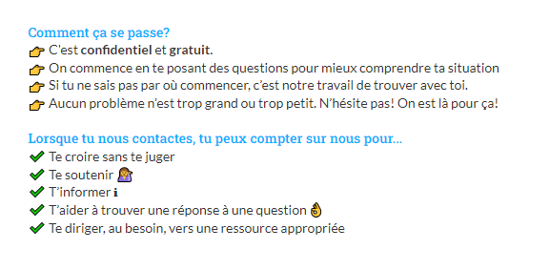
Ressources auxquelles tu peux accéder de manière anonyme
www.teljeunes.com
1-800-263-2266

Slide 39

Ressources auxquelles tu peux accéder de manière anonyme
Jeunesse, J’écoute
Message texte : 686868
Téléphone : 1-800-668-6868
Clavardage : jeunessejecoute.ca/
ou par Facebook Messenger

Slide 40
Avertissement et soutien
Ressources en milieu scolaire :
(À ajouter)
Ressources à l’échelle du Québec:
Tel-jeunes:
https://www.teljeunes.com/Tel-jeunes
Clavardage-Téléphone - Forum
Confidentiel et gratuit!
Notes:
Avertissement :
Pour de nombreux élèves, il s’agit peut-être de la première fois qu’ils ou elles discutent de l’exploitation sexuelle et de la traite des personnes à des fins d’exploitation sexuelle.
Rappelez-leur qu’ils ou elles vont discuter d’un sujet difficile et assurez-leur que la priorité numéro un tout au long des séances est leur bien-être.
Rappelez aux élèves que du soutien est disponible. Ils ou elles peuvent accéder au soutien de l’école (travailleurs sociaux, conseillers, etc.) ou à des ressources à l’échelle du Canada.
Les élèves doivent recevoir de l’information au sujet du contenu de la présentation et doivent avoir l’option de ne pas participer au cours.
Faire une entente de classe : Demandez aux élèves de partager les éléments qui doivent être gardés à l’esprit pour que tout le monde se sente en sécurité (par exemple, faire preuve de respect envers les opinions de tout le monde et utiliser un langage respectueux, ne pas faire de blagues sur des sujets délicats, rester conscients de l’espace que nous prenons au fil du cours)
Complétez cette diapositive avec les soutiens scolaires (travailleurs sociaux, conseillers, etc.) disponibles pour les survivant(e)s ou ceux et celles qui veulent faire des révélations, les ressources à l’échelle nationale et les renseignements en ligne (comme le site Web wrprevent.ca) peuvent également être mises à la disposition des élèves

Slide 41
Où trouver de l’aide
Ressources en milieu scolaire :
Ressources à l’échelle du Canada :
Ligne d’urgence canadienne contre la traite des personnes
canadianhumantraffickinghotline.ca/fr/
ENG/FR - Clavardage en ligne disponible
Ligne d’écoute d’espoir pour le mieux-être :
espoirpourlemieuxetre.ca
Apporte une aide immédiate à tous les peuples autochtones du Canada. ENG/FR - Clavardage en ligne disponible
Notes:
Les enseignants peuvent co-construire cette diapositive avec leurs élèves afin de rendre le soutien visible au sein de l’école et de la communauté pour toute personne qu’ils ou elles soupçonnent d’être victime de la traite des personnes à des fins d’exploitation sexuelle. Il est important de souligner que l’exploitation sexuelle des enfants se produit au Canada à un rythme alarmant. Toutefois, il existe des ressources et des services qui visent à fournir un soutien et à mettre fin à la traite des personnes. Notez que le lien vers la Ligne d’urgence canadienne contre la traite des personnes a été ajouté. Les élèves peuvent se rendre sur ce site, trouver des ressources locales et partager leurs informations avec la classe.

Slide 42
Utilisation de ce que tu as appris pour te protéger et protéger les autres
Il existe de nombreux indicateurs ou signes avertisseurs qui peuvent aider à identifier l’exploitation sexuelle.
Note ces indicateurs d’une manière pratique qui t’aidera à les reconnaître.
Inclus certaines des choses que tu peux faire pour soutenir la personne dont tu soupçonnes d’être victime de la traite de personne.
Tu peux créer un pense-bête quotidien enregistré dans ton téléphone, une note personnelle qui se trouve à ton chevet ou une petite affiche pour ta chambre.
Notes:
Invitez les élèves à utiliser ce qu’ils ou elles ont appris au cours de ce cours.
Vous pouvez utiliser cette activité comme une tâche d’évaluation pour recueillir des preuves de la qualité de l’apprentissage de vos élèves.
Rappelez aux élèves d’utiliser les critères d’orientation suivants pour les aider à enregistrer les indicateurs de la manière la plus pratique pour eux.
Critères pour une manière pratique d’enregistrer les indicateurs :
sert de bon rappel
caractérise généralement les situations qui indiquent qu’une personne peut être victime d’exploitation sexuelle
très visible/facile à détecter ou à se rappeler
permet de se sentir plus à l’aise avec le sujet

Slide 43
Établissons ensemble notre liste de conseils de prévention et de sécurité.
Quelles actions peux-tu accomplir pour contribuer à la sensibilisation et à la prévention de la traite des personnes à des fins d’exploitation sexuelle?
Notes:
Activité 3 :
Les diapositives suivantes couvrent différentes stratégies de prévention et de réponse à l’exploitation sexuelle et à la traite des personnes à des fins d’exploitation sexuelle. Les enseignants utilisent un tableau blanc numérique pour enregistrer la liste des conseils de prévention et de sécurité de la classe.
Les stratégies de prévention peuvent inclure : Apprendre ce qu’est la traite des personnes à des fins sexuelles, ses signes et comment elle se produit pour vous sensibiliser. Connaître les ressources et les organisations communautaires afin de pouvoir orienter les autres vers un soutien. Savoir comment aider à empêcher les gens d’être victimes de la traite des personnes à des fins d’exploitation sexuelle. Signaler les situations à des adultes de confiance (enseignants ou enseignantes, parents/tuteurs ou tutrices, forces de l’ordre).
Les conseils de sécurité peuvent inclure : Se protéger à tout moment. Ne pas divulguer d’informations personnelles à des inconnus. Faire attention aux personnes que vous connaissez, y compris les amis ou amies et les membres de votre famille, qui pourraient avoir une influence négative. Consulter les ressources supplémentaires sur le site wrprevent.ca.
La diapositive suivante comprend des messages importants sur le soin de soi en termes de prévention.

Slide 44




@whiteribboncampaign
Je m’engage à ne jamais commettre, tolérer ou taire les violences basées sur le genre
Engage-toi en ligne au : whiteribbon1.typeform.com/to/sKudez
Apprenez-en plus sur White Ribbon :
whiteribbon.ca
@whiteribboncampaign
@whiteribbon
@whiteribboncanada

